Slide 1


運動訓練學
鄭景峰
賽前調整01

Slide 2
賽前調整
賽前調整（peaking）或減量訓練（taper）
定義
  在一段時間內，以漸進且非線性的方式，在例行的訓練中，經由減少訓練負荷，降低運動員生理及心理的壓力，以及達到最佳化的運動表現
目的
  適度休息、降低疲勞、提高表現

Slide 3
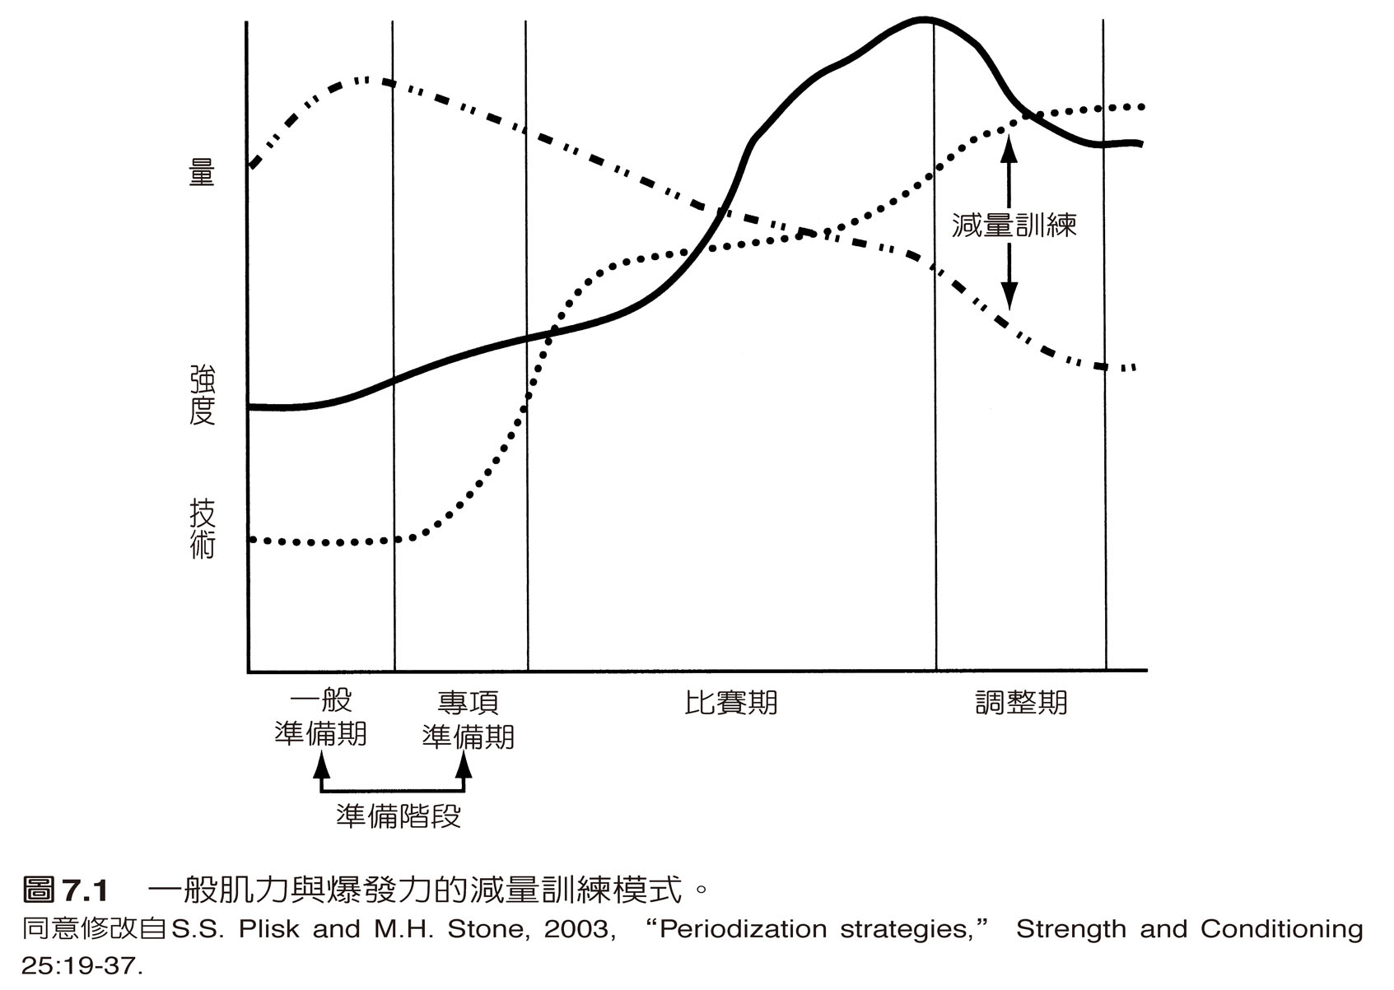
減量訓練

Slide 4
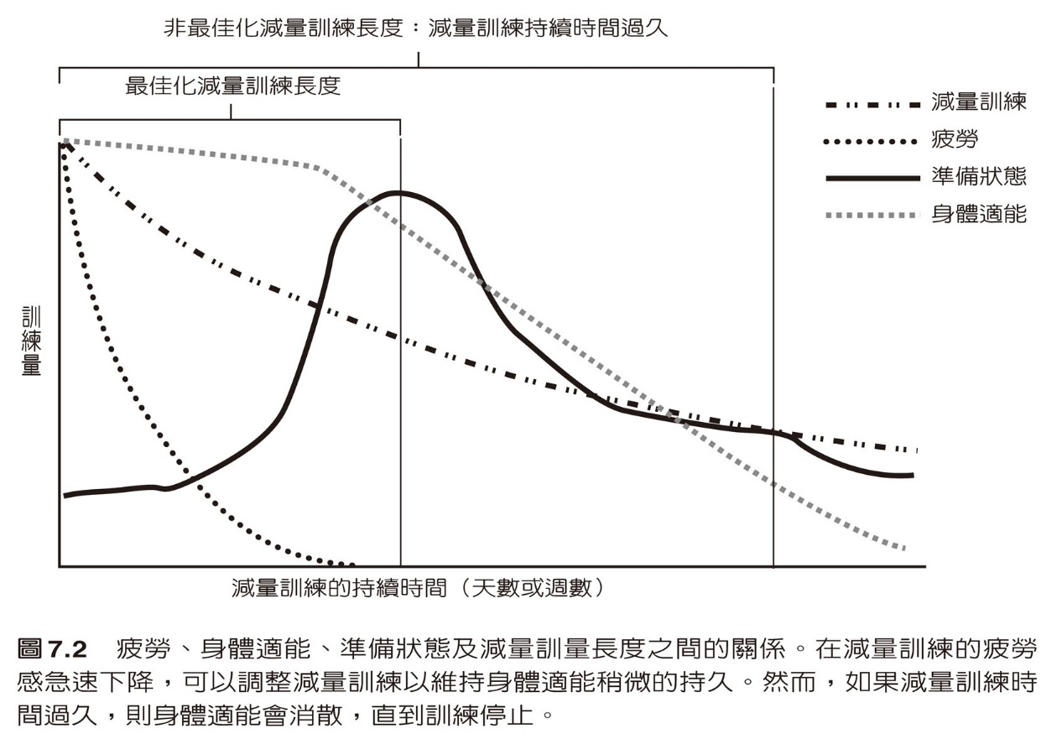
減量訓練的前提
減少疲勞的同時，保持一定的體適能水準
減量訓練的時間太長，造成停止訓練問題

Slide 5
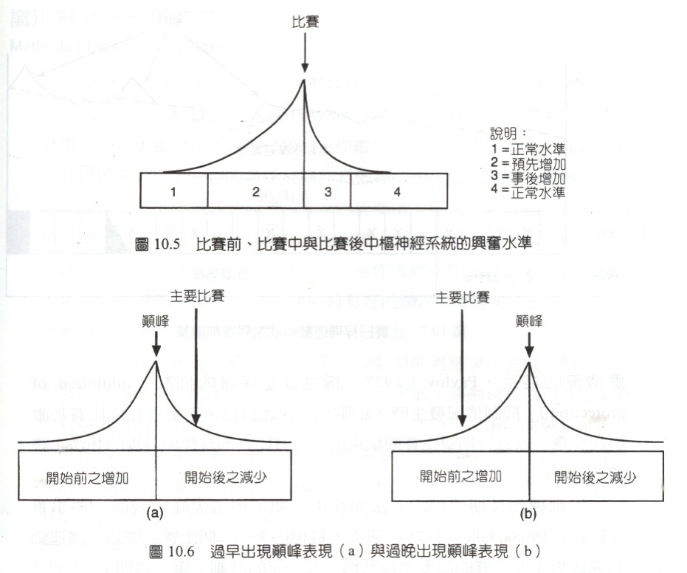
減量訓練的前提

Slide 6
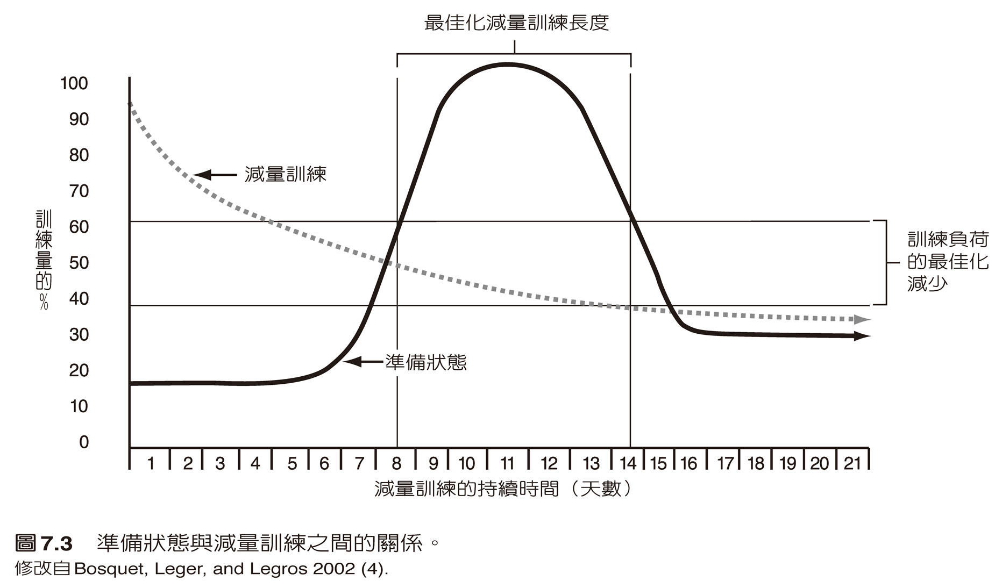
減量訓練的前提

Slide 7
減量訓練的影響因素
訓練量、訓練強度、訓練頻率、持續時間長度
訓練強度
  維持生理適應的重要因素
  降低訓練量及訓練頻率，維持或些微提升訓練強度
訓練量
  減少訓練量比降低頻率來得好
  減少50-90%：游泳、跑步、自行車、鐵人三項、肌力訓練
  減少50-70%：訓練良好的耐力性運動員
  減少75%，比減少50%，效果來得好

Slide 8
減量訓練的影響因素
訓練頻率
  2-4週降低訓練頻率，有助於團隊項目表現
  耐力型跑者，高頻率比中頻率來得好
  不過，近期研究認為訓練有素的運動員，訓練頻率應在80%以上
持續時間
  最複雜的因子
  有學者認為1-4週，但有學者認為8-14天
  具高度個別差異

Slide 9
減量訓練策略的建議
善用減量訓練來降低疲勞，維持水準，提升整體表現含提高運動員成績
制訂大約1-4週的個人減量訓練策略，將可維持運動員8-14天的最高表現水準
維持中度至高度的訓練強度，可避免減量訓練時期出現停止訓練的反效果
減少41-61%的訓練量。如果訓練時間長的話，則要降低60-90%的訓練量。
維持減量訓練前的訓練頻率80%以上
使用漸進式、非線性式的減量訓練模式
運動表現應可提升3%左右

Slide 10
減量訓練的類型
漸進式、非漸進式
漸進式
  有系統且漸進地減少訓練量
  線性式（適合高負荷訓練者）、緩慢指數式、快速指數式（可最大幅度降低訓練量）
非漸進式
  用標準化的方式減少訓練量
  平台式（step taper）
  遽然減量的特色

Slide 11
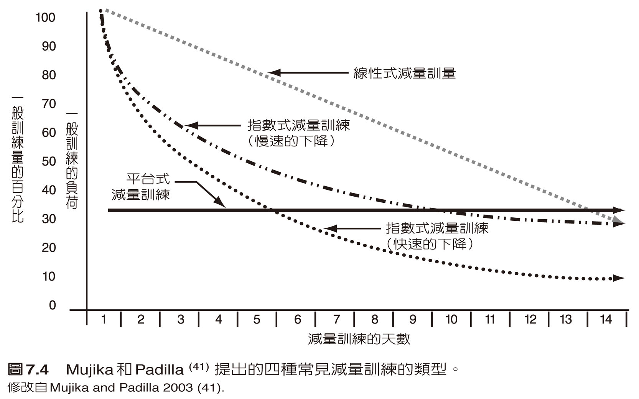
減量訓練的類型

Slide 12
減量訓練策略
Whyte et al. (2006). The physiology of training.
精確地計畫與追蹤
維持或增加運動強度大於或等於競賽強度（例如80~100%）
降低訓練量60~90%
維持訓練頻率>80%
指數型減量設計（4~28天：爆發型，天；耐力型，週）
增加組間或次數間的恢復
確保訓練具比賽或專項特殊性
僅記最佳化心理與技術的層面
如果可能的話，作個別化的減量計畫
實施競賽後的評估，以做為未來減量策略的參考依據

Slide 13
減量訓練生理反應：心肺功能
心跳率
  休息與非最大運動心跳率
    不變
    除非overreaching，HR會下降
  最大心跳率
    研究結果不一致
    基本上會略增
最大攝氧量
  增加2.5~9.1%
Mujika, I., et al. (2004). Sports Medicine, 34(13), 891-927.

Slide 14
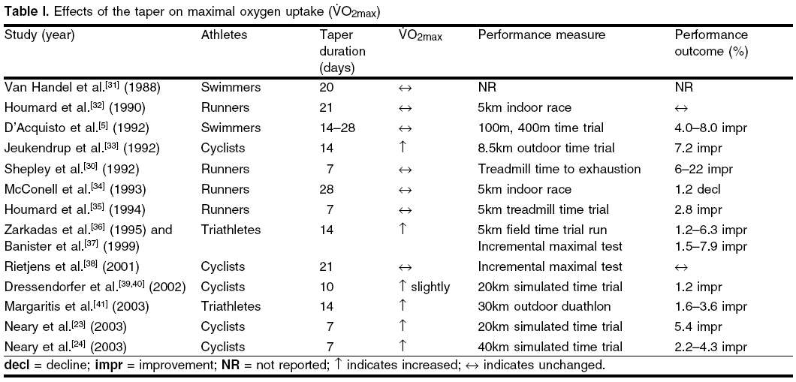
Mujika, I., et al. (2004). Sports Medicine, 34(13), 891-927.

Slide 15
減量訓練生理反應：肌力與爆發力
耐力型選手
  增加約7~22%
阻力訓練者
  增加約7~9%
可能原因
  神經肌肉適應
  肌纖維特性的改變
  代謝酵素活性的改變
Mujika, I., et al. (2004). Sports Medicine, 34(13), 891-927.

Slide 16
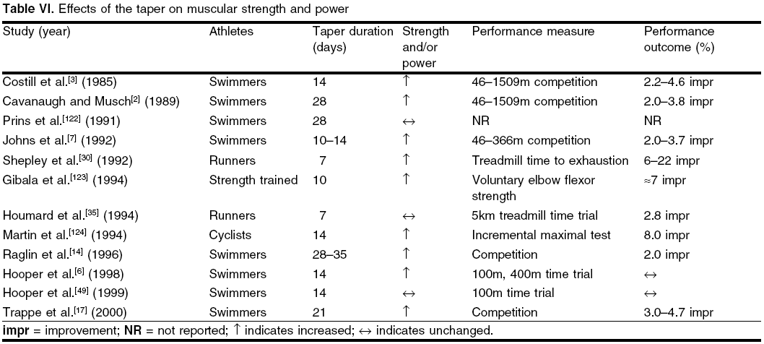
Mujika, I., et al. (2004). Sports Medicine, 34(13), 891-927.

Slide 17
減量訓練生理反應：乳酸
Overreaching後
最大血乳酸值
  增加
  甚至有研究發現增加了78%
非最大運動時的血乳酸值
  降低
Mujika, I., et al. (2004). Sports Medicine, 34(13), 891-927.

Slide 18
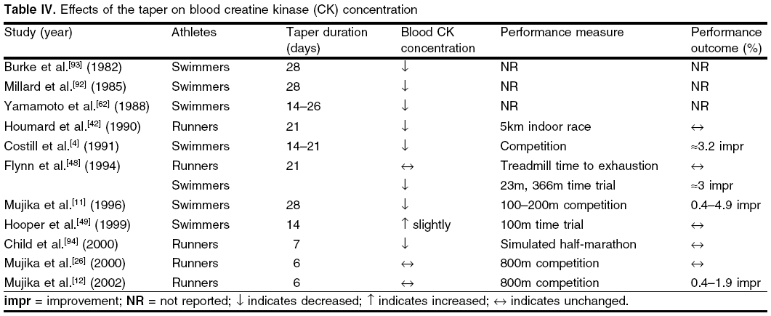
Mujika, I., et al. (2004). Sports Medicine, 34(13), 891-927.

Slide 19
減量訓練生理反應：運動表現
耐力型運動
  增加1~6%，甚至高達22%
團隊項目或技術性項目
  較少研究
Mujika, I., et al. (2004). Sports Medicine, 34(13), 891-927.

Slide 20
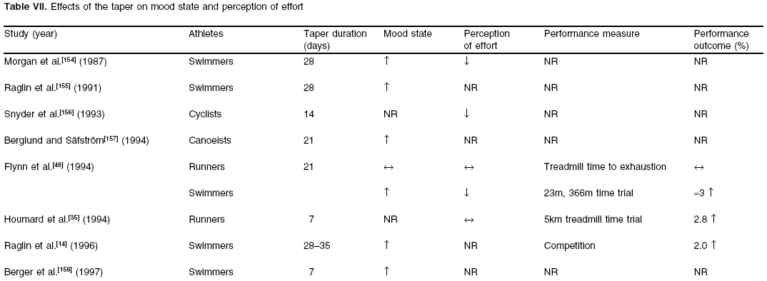
Mujika, I., et al. (2004). Sports Medicine, 34(13), 891-927.

Slide 21
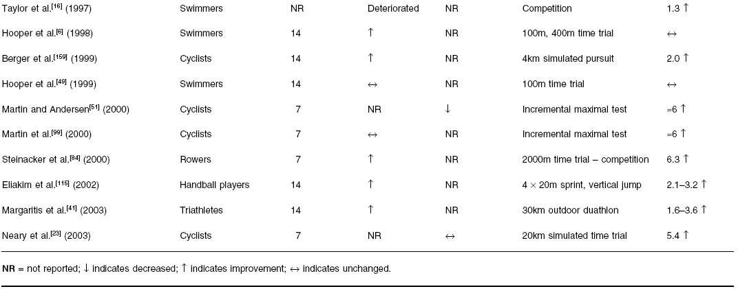
Mujika, I., et al. (2004). Sports Medicine, 34(13), 891-927.

Slide 22
參考文獻
林正常等 (2011)。運動訓練法。臺北市：藝軒圖書出版社。
Mujika, I., Padilla, S., Pyne, D., & Busso, T. (2004). Physiological changes associated with the pre-event taper in athletes. Sports Medicine, 34(13), 891-927.
Sharkey, B. J., & Gaskill, S. E. (2006). Sport physiology for coaches. Champaign, IL, Human Kinetics.
Whyte, G., et al. (2006). The physiology of training. UK, Churchill Livingstone.

